Slide 1
C#程序设计教程
第11章 图形与图像

Slide 2
11.1 图形图像基础知识
11.1.1 GDI+概述
1. 什么是GDI+
GDI+（Graphics Device Interface）：图形设备接口。在Windows操作系统下，绝大多数具备图形处理功能的应用程序都使用GDI，GDI提供了大量函数可供使用者在屏幕、打印机等输出设备输出图形、文本等操作。
也就是说，GDI的主要功能是负责系统和绘图程序之间的信息交换，处理Windows程序的图形输出。

Slide 3
11.1 图形图像基础知识
11.1.1 GDI+概述
2. GDI+的功能
(1) 二维矢量图形:如直线、矩形的绘制及填充。
(2) 图像处理
GDI+提供了Image、Bitmap和Metafile类，可用于显示、操作和保存位图。
(3) 文字显示版式
使用不同的字体、字号和样式来显示文本。

Slide 4
11.1 图形图像基础知识
11.1.1 GDI+概述
3. GDI+的新增功能
(1) 渐变画刷。
(2) 基数样条函数。
(3) 持久路径对象。
(4) 变换和矩阵对象。
(5) 可伸缩区域。
(6) α混色。
(7) 丰富的图像格式支持。

Slide 5
11.1绘制基本图形
11.1.1 GDI+概述
4. GDI+使用的坐标系
坐标系是绘制图形的标尺，坐标系有三个要素：原点、方向、单位大小。
在GDI+中有三种坐标系：调用者自定义坐标系（world）、页面坐标系（Page）、设备坐标系（Device）
(1) 调用者自定义坐标系：在画布中的坐标系，原点默认为窗口工作区的左上角，原点位置可以改变，单位度量也可以改变。
(2) 页面坐标系：在窗口中的坐标系，原点为窗口工作区的左上角，原点位置固定不可改变，但可以改变单位度量。
(3) 设备坐标系：在屏幕中的坐标系，原点为窗口工作区的左上角，原点位置固定，不可改变。

Slide 6
11.2 绘制基本图形
11.1.2 Graphics类
C#中，进行图形图像操作之前，必须创建Graphics对象，之后利用Graphics对象绘制图形、对图像进行处理等。
创建Graphic对象的方法很多，常见的有三种：
(1) 在窗体或控件的Paint事件中，图形对象作为一个PaintEventArgs类的实例提供：
例如：从窗体的Paint事件中获取Graphics对象：
Graphics g = e.Graphics;
(2) 通过窗体或控件的CreateGraphics方法获取对Graphics对象的引用，例如：
Graphics g;
g = this.CreateGraphics();
(3) 从Image类派生的对象创建Graphics对象，例如：
Bitmap mybmp=new Bitmap ("c:\\1.bmp");
Graphics g = Graphics.FromImage(mybmp);
此时需要调用Graphics的FromImage()方法实现。

Slide 7
11.2 绘制基本图形
11.2.1 创建画笔
Pen类的构造函数常见的有如下几种：
(1) 定义指定颜色的画笔对象，宽度为默认，格式为：
public Pen (Color color)
例如： Pen p1 = new Pen(Color.Red);
(2) 定义指定颜色和宽度的画笔对象，格式为：
public Pen (Color color,float width)
例如： Pen p2 = new Pen(Color.Blue, 2);//宽度为2
(3) 定义指定颜色的笔刷，格式为：
public Pen(Brush brush);
例如： SolidBrush mybsh = new SolidBrush(Color.Red);
Pen p3=new Pen (mybsh );
(4) 定义指定颜色和宽度的笔刷，格式为：
public Pen(Brush brush floatwidth);
例如： Pen p4=new Pen (mybsh,3 );

Slide 8
11.2 绘制基本图形
11.2.2 绘制基本图形
1. 绘制直线
绘制直线使用DrawLine方法，常用形式：
(1) public void DrawLine(Pen pen，Point pt1，Point pt2)
pen对象确定直线的颜色、宽度和样式，pt1和pt2确定直线的起点和终点。
例如：
Point pt1 = new Point(20, 20);
Point pt2 = new Point(20, 40);
g.DrawLine(p2, pt1,pt2); //其中p2为已经定义好的画笔。
(2) public void DrawLine(Pen Pen int x1,int y1,int x,int y2)
x1和y1为起点坐标，x2和y2为终点坐标，均为整型数据。
例如：
g.DrawLine (p1,0,0,15,15);
//p1为定义好的画笔，画一条从（0，0）开始到（15,15）结束的直线

Slide 9
11.2 绘制基本图形
11.2.2 绘制基本图形
2. 绘制矩形
绘制矩形使用DrawRectangle方法，：
public void DrawRectangle（Pen pen，int x,int y,int width,int height）
说明：
① x和y确定矩形左上角坐标。
② width：确定矩形宽度。
③ height：确定矩形高度。
例如：
g.DrawRectangle(p,50, 50, 40, 30);

Slide 10
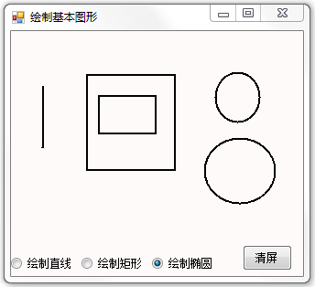
11.2 绘制基本图形
11.2.2 绘制基本图形
3. 绘制椭圆
绘制椭圆使用的方法为DrawEllipse，常用格式有两种为：
(1) 给定左上角坐标及高度和宽度绘制椭圆：
public void DrawEllipse(Pen pen,int x,int y,int width,int height)
x和y为椭圆左上角的坐标，width为椭圆外界矩形的宽度，height为椭圆外界矩形的高度。如果高度与与宽度相同，将绘制正圆形。
(2) 利用已有的矩形结构绘制椭圆：
public void DrawEllipse(Pen pen,Rectangle Rect)
Rec为已定义的Rectangle结构
例如：
Rectangle rec = new Rectangle(30, 30, 50, 70);
g.DrawRectangle(p, rec);
【例11-1】设计如图所示的程序，可以在窗体中绘制直线、矩形及椭圆

Slide 11
11.3 填充图形
利用画刷可以将其填充成各种效果。当然画刷也必须和Graphics对象一起使用。
除了前面提到的单色画刷，还有以下几种形式的画刷：
HatchBrush：与SolidBrush类似，可从大量预设的图案中选择某种图案填充图形。
TextureBrush：利用纹理或图像对图形进行填充。
LinearGradientBrush：使用渐变混合的两种颜色进行图形填充。
说明：
除了单色画刷外，如果程序中需要用到其他画刷，必须引用如下命名空间：
using System.Drawing.Drawing2D

Slide 12
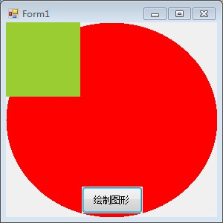
11.3 填充图形
11.3.1 单色画刷SolidBrush
【例11-2】单色画刷的使用
新建一个Windows窗体应用程序，并在窗体上增加一个按钮（button1），更改其Text属性为“绘制图形”，并在button1的Click事件中添加如下事件代码：
private void button1_Click(object sender, EventArgs e)
{
Graphics g;
g = this.CreateGraphics();
SolidBrush mybru = new SolidBrush(Color.Red); // 定义红色画刷
g.FillEllipse(mybru, this.ClientRectangle); //绘制一个椭圆，外接矩形为窗体
SolidBrush mybru1=new SolidBrush (Color.YellowGreen ); //定义黄绿色画刷
Rectangle rect=new Rectangle (0,0,100,100 );
//绘制椭圆，左上角位于(0,0)，高度和宽度均为100
g.FillRectangle(mybru1, rect);
}

Slide 13
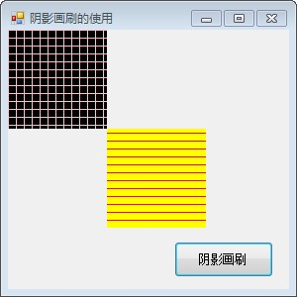
11.3 填充图形
11.3.2 HatchBrush（阴影画刷）
private void button1_Click(object sender, EventArgs e)
{
Graphics g;
g=this.CreateGraphics();
//粉色交叉线画刷
HatchBrush hbru1=new HatchBrush(HatchStyle.Cross,Color.Pink);
//红色水平线，背景为黄色
HatchBrush hbru2=new HatchBrush(HatchStyle.Horizontal,Color.Red,Color.Yellow);
Rectangle rect1=new Rectangle(0,0,100,100); //定义矩形结构
Rectangle rect2=new Rectangle(100,100,100,100);
g.FillRectangle(hbru1,rect1);
g.FillRectangle(hbru2,rect2);
}
以从大量预设的图案（横线、竖线、斜线等）中选择绘制时需要使用的图案。
构造函数：
(1) HatchBrush hbru1 = new HatchBrush(HatchStyle.Cross, Color.Blue);
说明：定义一个阴影画刷：样式为交叉线，线条颜色为蓝色，背景为黑色。
(2) HatchBrush hbru2 = new HatchBrush(HatchStyle.Horizontal, Color.Red, Color.Yellow);
说明：定义一个阴影画刷：样式为水平直线，线条颜色为红色，背景颜色为黄色。
阴影画刷的样式很多，常用的有Horizontal（水平线）、Vertical（垂直线）、Cross（交叉线）、Wave（波浪形）、LargeGrid（大网格线）、SmallGrid（小网格线）
【例12-3】阴影画刷的使用

Slide 14
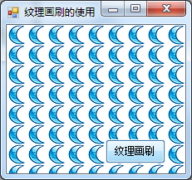
11.3 填充图形
11.3.3 TextureBrush(纹理画刷)
使用纹理画刷可以使用磁盘中存储的某个位图文件的图案来填充图形。TextureBrush的构造函数很多，其中最常用的是只带一个参数，即指定填充图案的构造函数，形式为：
public TextureBrush（Imagebitmap）
例如：
TextureBrush tbru = new TextureBrush(new Bitmap( "e:\\pic\\1.jpg"));
【例11-4】纹理画刷的使用
private void button1_Click(object sender, EventArgs e)
{
Graphics g;
g=this.CreateGraphics();
TextureBrush tbru=new TextureBrush(new Bitmap("e:\\pic\\9.bmp"));
g.FillRectangle(tbru,this.ClientRectangle); //为窗体填充图案
}

Slide 15
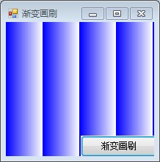
11.3 填充图形
11.3.4 LineargradientBrush
LineargradientBrush又称为梯度画刷或渐变画刷，默认情况下，渐变画刷可以由起始颜色沿着水平方向均匀过渡到终止颜色。
LineargradientBrush的构造函数：
public LinearGradientBrush （Point p1，Point p1，Color c1，Color c1）
p1：渐变颜色起始点，Point结构，p2：渐变颜色终止点，Point结构。
c1：渐变颜色的起始颜色，c2：渐变颜色的终止颜色。
【例11-5】渐变画刷的使用
private void button1_Click(object sender, EventArgs e)
{
Graphics g;
g=this.CreateGraphics();
Point p1=new Point(0,0); //起始点坐标
Point p2=new Point(50,0); //终止点坐标
//设置从蓝色到白色渐变的画刷
LinearGradientBrush lbru1=new LinearGradientBrush(p1, p2,Color.Blue,Color.White);
g.FillRectangle(lbru1,0,0,this.Width,this.Height);
}

Slide 16
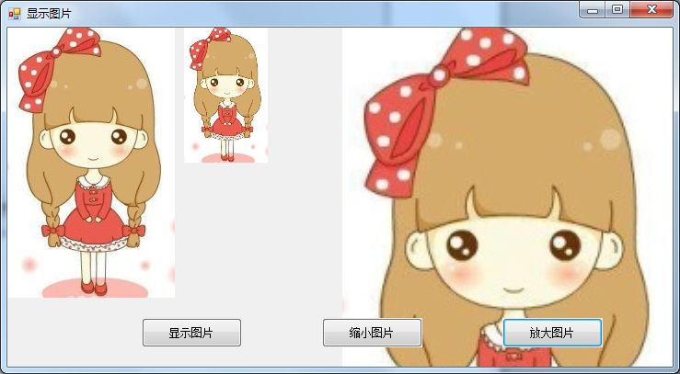
11.4 图像处理
11.4.1图像的显示
要想显示一个图像，需要使用Bitmap类。Bitmap类常用的构造函数形式如下：
public Bitmap（string filename）
说明：filename为要显示的图像文件的文件名，是包含路径在内的全文件名。例如：
Bitmap bmap=newBitmap（”c:\\1.jpg”）;
创建了Bitmap类对象后，还需要调用Graphics对象的DrawImage方法显示Bitmap类对象封装的图像。
DrawImage方法用于在指定位置显示原始图像或缩放后的图像，该方法的重载形式很多，最常用的一种为：
public void DrawImage（Image image，int x，int y， int width，int height）
x、y：分别代表图像显示位置的左上角横坐标和纵坐标。
width：图像的宽度，height：图像的宽度。
通过设置width和height参数可以设置要显示的图片大小，从而实现将图片的放大显示和缩小显示。
【例11-6】图像的显示与缩放

